Slide 1

Université de N’Djaména
Faculté des Sciences Humaines et Sociales
Département de Géographie
Laboratoire GEODES
Etat d’avancement de réalisation de la carte des potentialités en
ressources naturelles de la région du Lac Tchad
Par
Dr MADJIGOTO ROBERT
(Maitre de Conférences CAMES)
Enseignant-Chercheur au Département de Géographie

Slide 2

Plan de la présentation
• Contexte de l’étude
• Constitution de l’équipe
• Travail de bureau
• Etat actuel des travaux réalisés : les travaux de bureau
• Etat actuel des travaux réalisés : les travaux de terrain
• Perspectives

Slide 3
Contexte de l’étude
Dans le cadre du Projet de Relance de Développement de la Province du Lac Tchad (PROLAC) dont
l’Objectif de Développement du Projet (ODP) est de contribuer au relèvement de la Province du Lac Tchad,
Sous la Composante 1 : Plateforme Régionale de Suivi et de Connaissances pour le Lac Tchad, et Secrétariat
pour le Développement de la Région du Lac Tchad, L’Université de N’Djaména est sélectionnée pour réaliser
des activités de la sous-composante: 1b : Renforcement des Capacités Nationales pour encourager le
Dialogue Régional .
Il s’agit d’élaborer les cartes d’occupation du Sol et d’évaluer le potentiel des ressources naturelles (RN) pour
une gestion rationnelle non conflictuelle dans la région, au bénéfice de la population locale, particulièrement les
plus vulnérables.
l’Université de N’Djaména a signé une convention avec la Coordination Nationale du PROLAC et a confié
l’activité au Laboratoire Groupe d’Etude et d’Observation de la Dynamique des Ecosystèmes Soudaniens et
Sahéliens.

Slide 4
Constitution de l’équipe
• Une équipe constituée de 5 enseignants-Chercheurs assistée de 3
étudiants est mise sur pied pour réaliser les activités.
Travail de bureau
• Une réunion préparatoire entre les membres de l’équipe s’est tenue
pour adopter la méthodologie de travail comme suit:
- Collecte des bases cartographiques et autres documents existants;
- Téléchargement des images satellitaires;
- Analyse des images avant la mission de terrain;
- Mission de collecte de données sur le terrain.

Slide 5
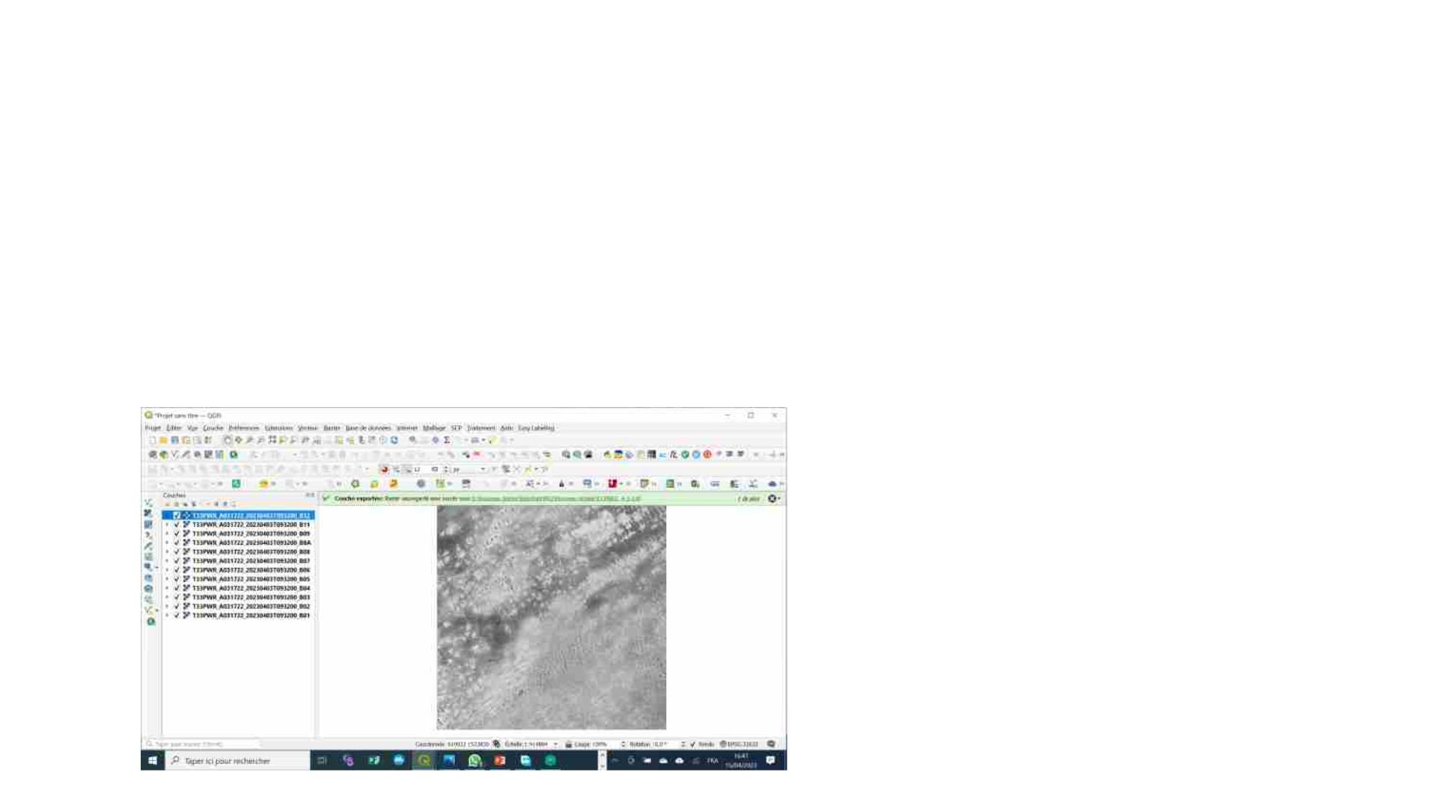
Etat actuel des travaux réalisés : les travaux de bureau
• Avec le lien pour le téléchargement des images sentinelles 2 de COPERNICUS
OPEN ACCESS HUB obtenu auprès de GMES And Africa (Global Monitoring
for Environment and Security) and Africa, nous avons téléchargé les images .
• Les images sentinelles disposent de treize (13) bandes allant du visible aux
infrarouges. Les résolutions spatiales sont constituées de 4 bandes de 10X10m, 6
bandes de 20X20m et 3 bandes de 60X60m. Les bandes spécialement utilisées
sont celles de 10X10m de résolution, bien appropriées pour ces genres de travaux
Exemple d’une scène d’image à 13 bandes.
11 scènes de dimensions variables et
couvrant toute la zone d’étude ont été
téléchargées. Nous avons au préalable
affiché les limites administratives de la
Province du Lac et des deux Département
du Hadjer Lamis à savoir Dagana et Haraze
Al Biar qui constituent la zone dédiée.
Les images sont de fin 2022 et début 2023
Figure 1: Bande de scène de dimension variable

Slide 6
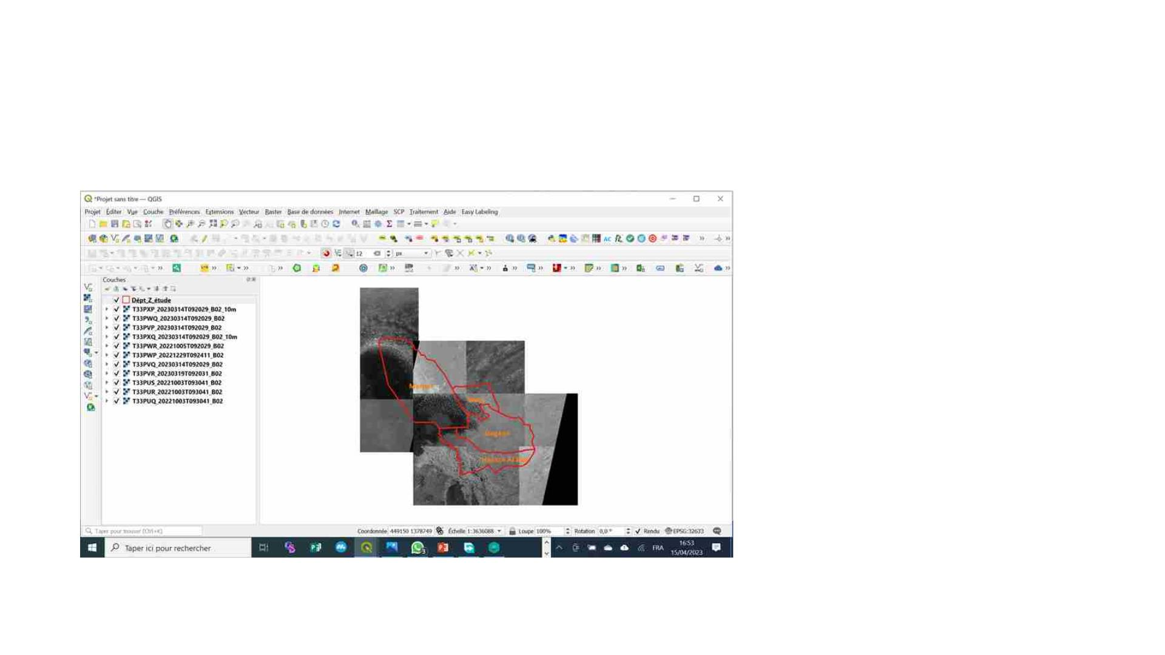
Etat actuel des travaux réalisés : les travaux de bureau
La figure 2, ci-contre
scènes
présente les
téléchargées pour le travail.
Images brutes nécessitant
un traitement pour être
utilisées. Ce traitement
s’est opéré sous le logiciel
QGIS. Une composition
colorée en fausse couleur et
l’autre en couleur naturelle
ont été réalisées.
Figure 2: Scènes téléchargés pour usage

Slide 7
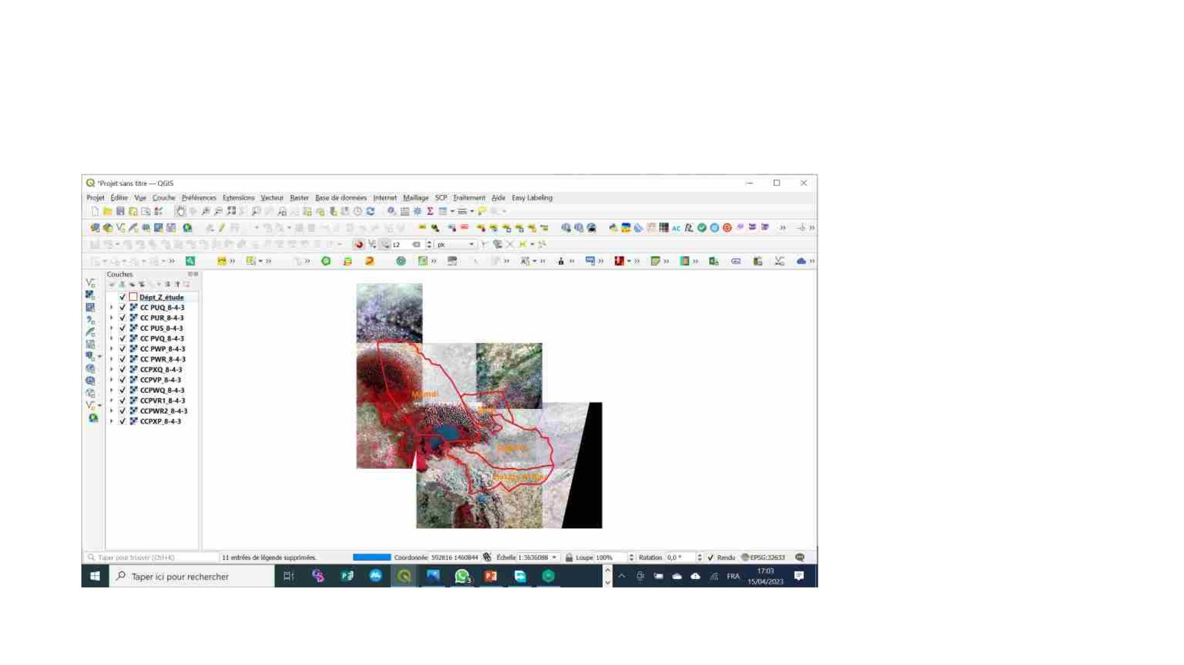
Etat actuel des travaux réalisés : les travaux de bureau
La figure 3, ci-contre présente la
composition fausse couleur qui sera
interprétée.
Une réunion de travail a permis de
retenir les unités de paysage à
identifier sur le terrain. Il s’agit de :
- Surface d’eau libre ;
- Ouadis ;
- Dunes ;
- Végétations aquatiques ;
- Cultures ;
- Sols nus ;
- Forêts lacustres
- Bâtis
Figure 3 : Composition fausse couleur
- Etc.

Slide 8
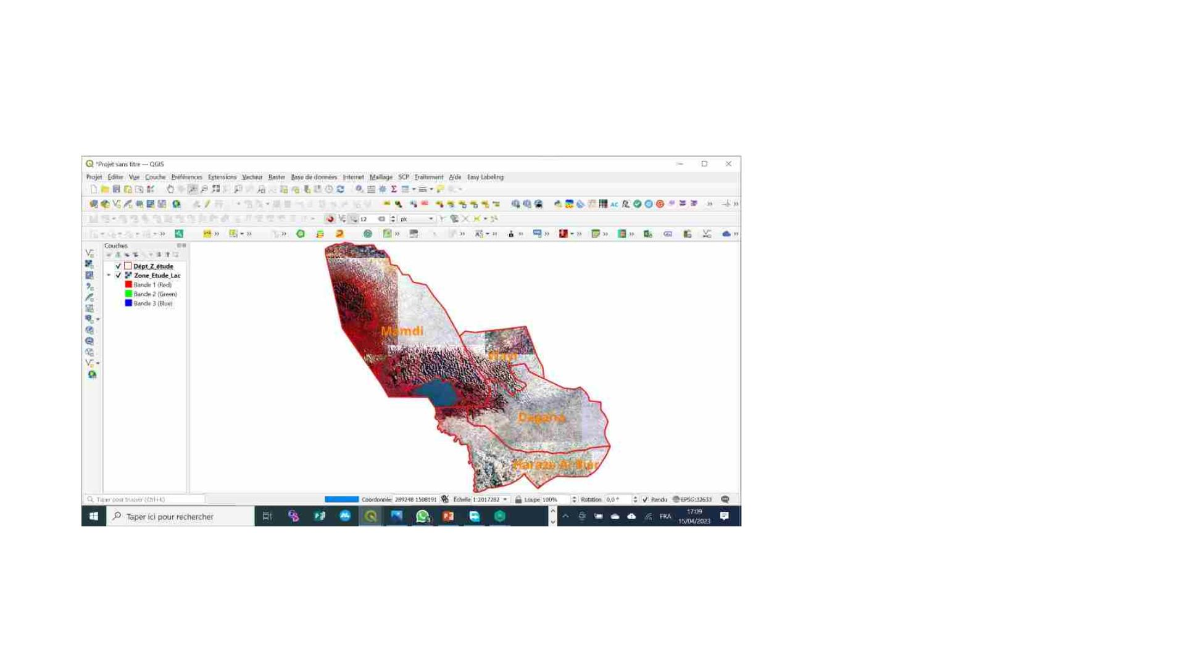
Etat actuel des travaux réalisés : les travaux de bureau
Un mosaïquage des 11 scènes
pour en faire une seule image
a été réalisé (figure 4).
L’extraction de la zone
concernée par l’étude a été
opérée.
Figure 4 : Mosaïque de scènes
Sur la base de ces images mosaïquées, la mission de terrain a eu lieu. Les résultats sont
présentés à la suite des travaux de bureau.

Slide 9
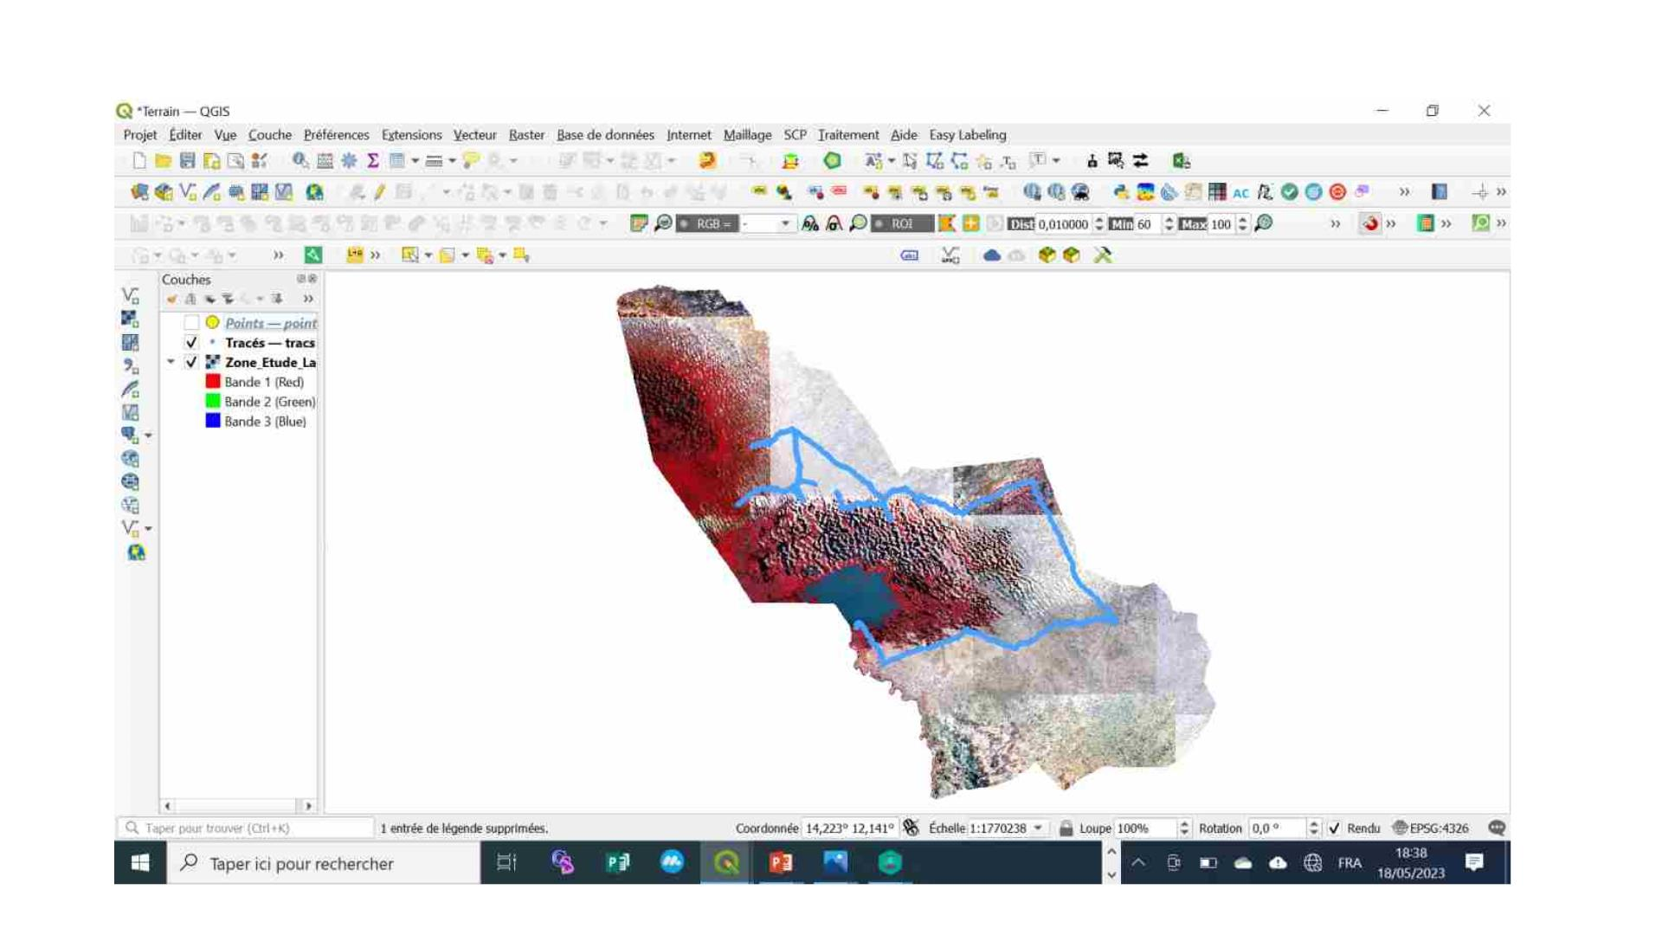
Etat actuel des travaux réalisés : les travaux de terrain
Figure 5 : Itinéraire parcouru pour le relevé des points GPS

Slide 10
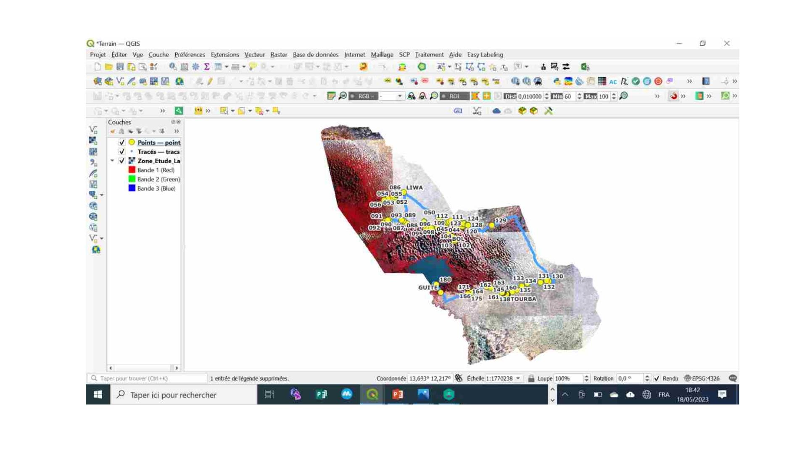
Etat actuel des travaux réalisés : les travaux de terrain
Figure 6 : Les points GPS des unités paysagiques observées sur le terrain

Slide 11
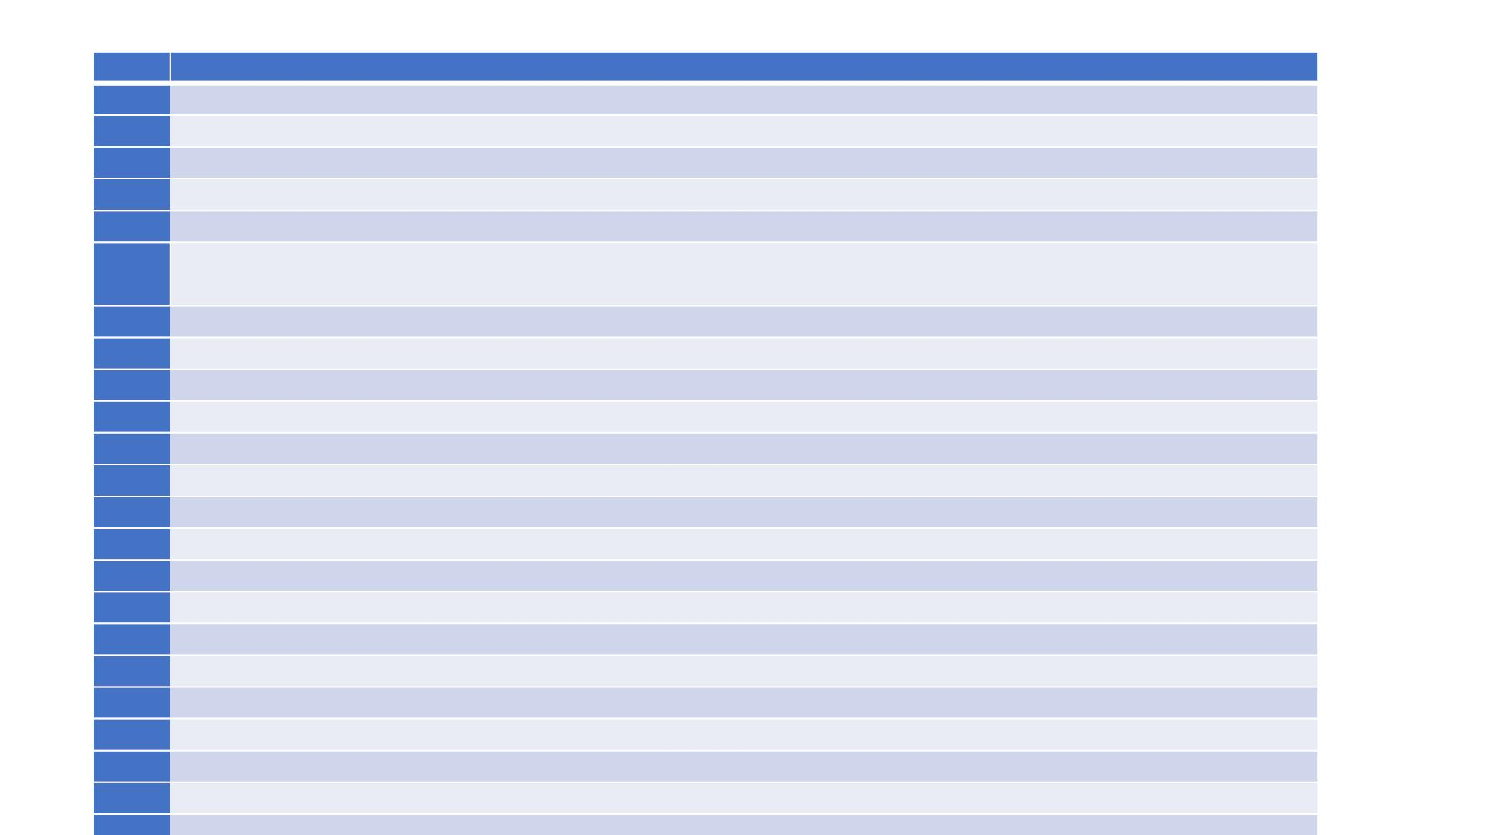
Etat actuel des travaux réalisés : les travaux de terrain
Tableau 1 : Quelques éléments d’occupation de sol
N°
Description de l’unité
43 Champs de mil (pénicillaire) et lieu de parcage du bétail
44 Dépression bordée de Hyphaene thebaica
45 Mosaique de Salvadora persica et d’ Hyphaene thebaica (Palmier doum)
46 Bas fond nu (présence du sel minéral)
47 Dune de sable fin
Bas fond mis en exploitation en dattier (Phoenix dactylifera) avec présence de quelques pieds d’Hyphaene
48 thebaica
49 Bas fond avec présence de sel minéral
50 Mosaïque à dominance de Calotropus procera
51 Bas fond végétalisé
52 Mosaïque à dominance de Calotropus procera
56 Culture maraichère dans un bas fond
57 Bas fond avec présence de mosaïque de végétation
58 Mosaïque d’acacias
59 Cours d’eau avec exploitation maraîchère
60 Maraichage dans un ouaddis sec
62 Formation dense d’acacias
64 Marécage avec présence de végétations aquatiques servant de pâturage
65 Végétations aquatiques dominées par l’herbe à éléphant (Miscanthus)
66 Bras du lac plein de nénuphars
67 Une exploitation agricole dans un bas fond
68 Polder en exploitation
69 Zone d’élévage
72 Village de production de la race bovine kouris

Slide 12
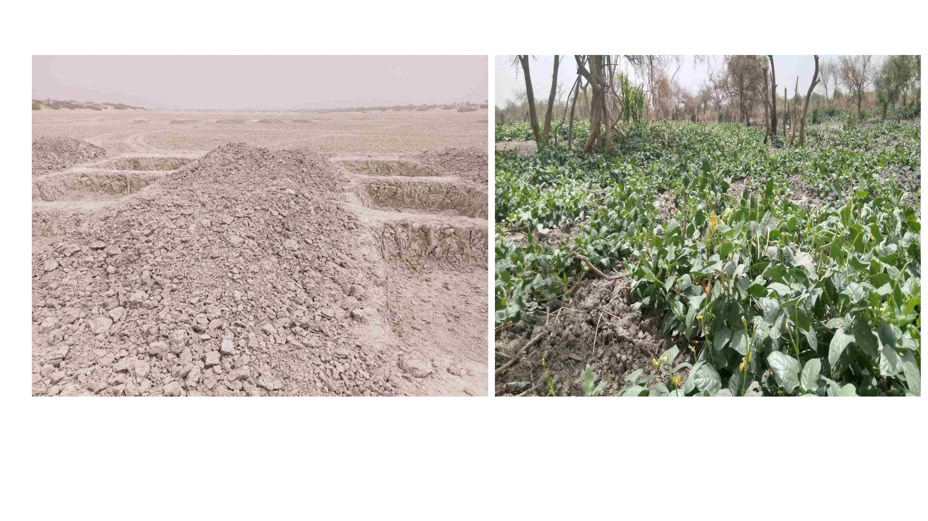
Etat actuel des travaux réalisés : les travaux de terrain
Figure 7: Terre de bas fond exploité en sel minéral
Figure 8 : Bas exploité en maraichage sans point
d’eau

Slide 13
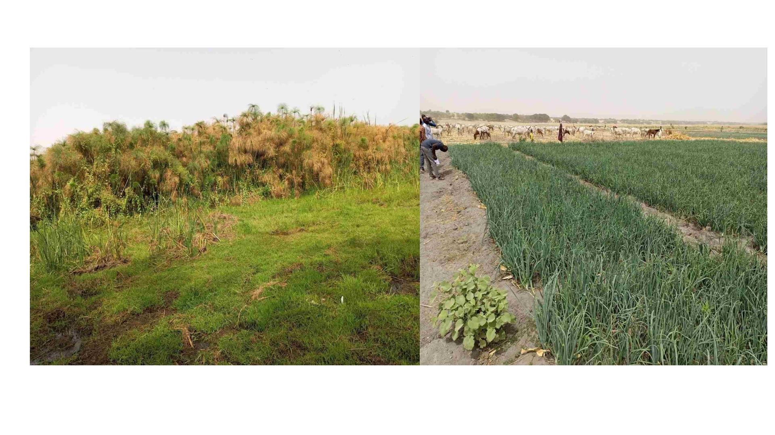
Etat actuel des travaux réalisés : les travaux de terrain
Figure 9 : Herbe à éléphant (Miscanthus) , végétation
Figure 10 : Polder exploité traditionnellement
typique du lac

Slide 14
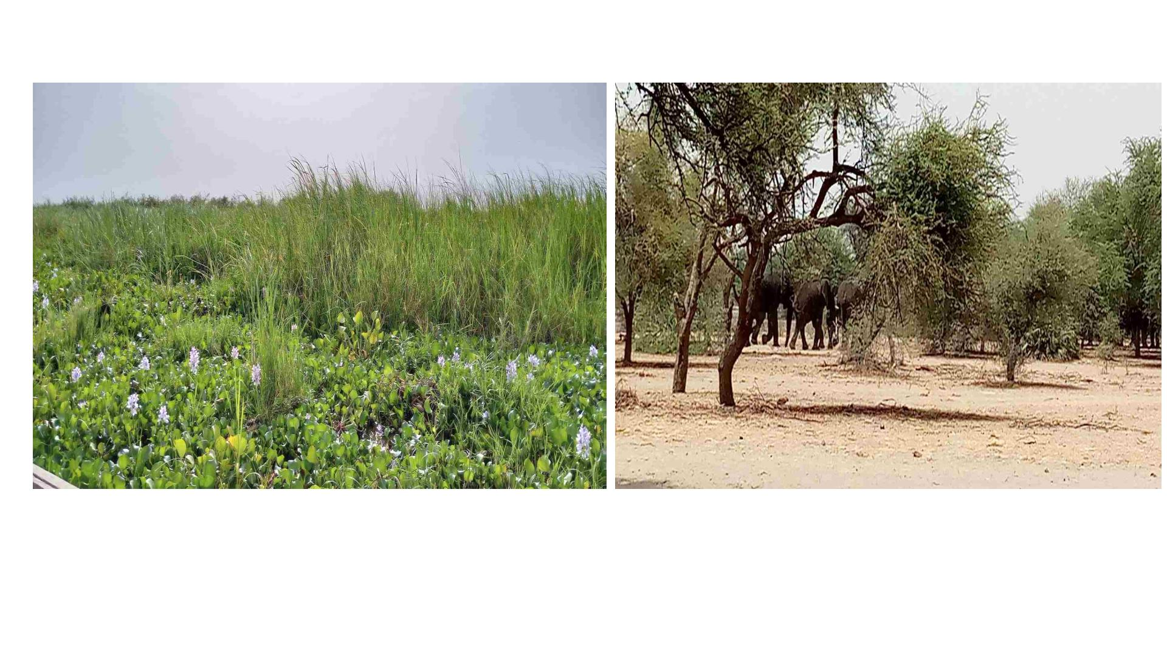
Etat actuel des travaux réalisés : les travaux de terrain
Figure 11 : Végétation envahissante du lac
Figure 12 : Présence des éléphantes dans les
environs de Tourba

Slide 15
Perspectives
Avec les observation de terrain et la description des unités
paysagiques, il ne reste qu’à les appliquer dans le
traitement des images pour l’élaboration de la carte des
potentialités en ressource du Lac Tchad.
C’est la suite du travail sur laquelle l’équipe est engagée
en ce moment.

Slide 16

Merci pour votre attention

